Slide 1
«История появления Деда Мороза и Снегурочки»
Разработал: учитель технологии МБОУ г. Мурманска СОШ №28
Макаренко Н.Е.
2014 г.

Slide 2
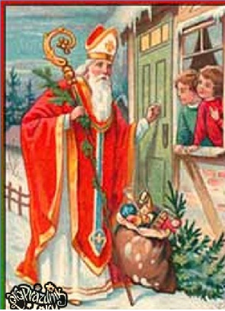
В средние века твердо установился обычай: в День Святого Николая, 19 декабря, дарить детям подарки, именно так и поступал сам святой.

Slide 3
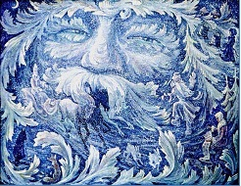
Прототипом нашего Деда Мороза был восточнославянский дух холода Трескун, или, как его еще называли, Студенец

Slide 4
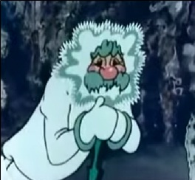
В литературной обработке Мороз Иванович появился в 1840 году в сборнике "Детские сказки дедушки Иринея" В. Ф. Одоевского

Slide 5
В поэме же Некрасова "Мороз Красный нос" главный герой злой, любящий "кровь вымораживать в жилах и мозг в голове леденить"

Slide 6
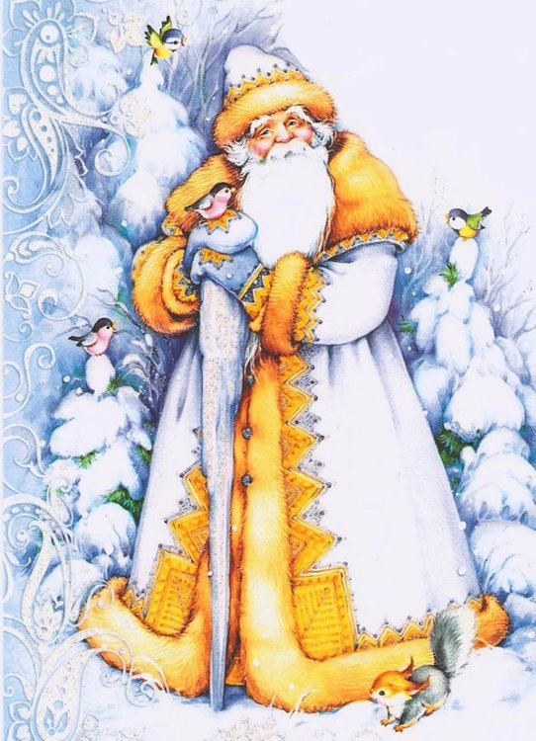
В детской поэзии конца XIX века Дед Мороз - добрый волшебник. К началу ХХ века образ Деда Мороза как доброго дарителя елок и подарков окончательно закрепился.

Slide 7
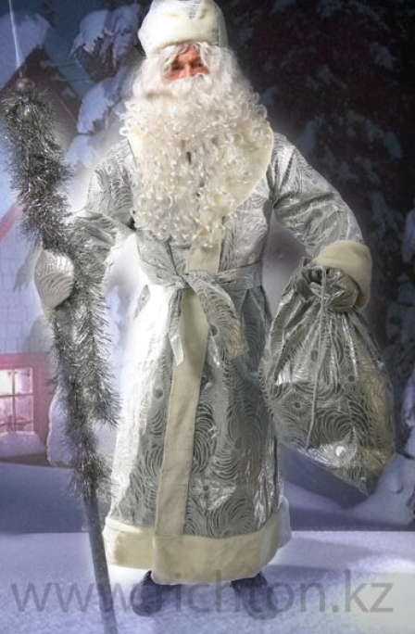
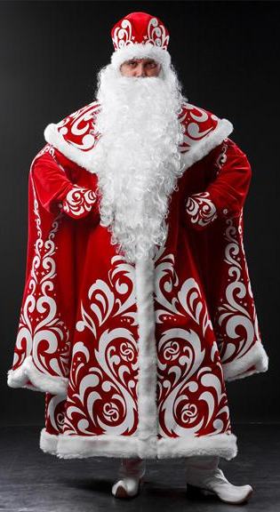
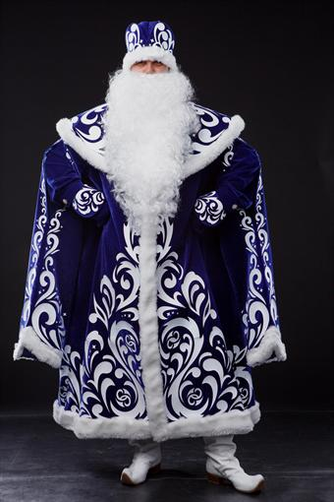

Slide 8
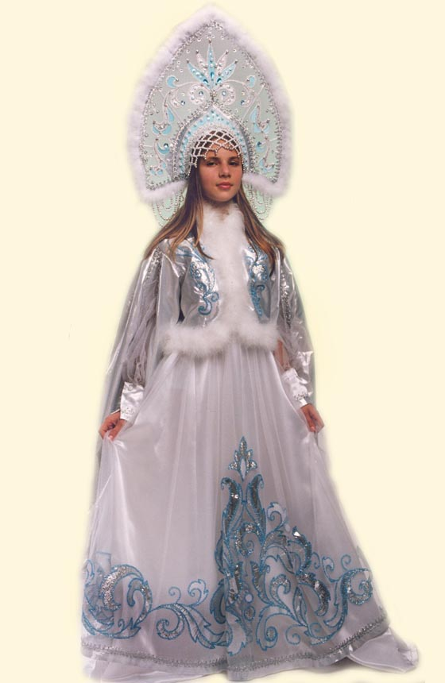
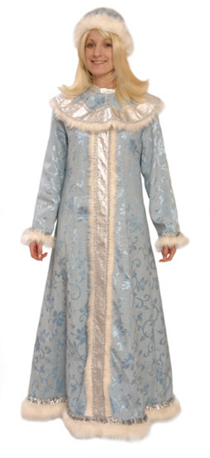
Снегурочка

Slide 9
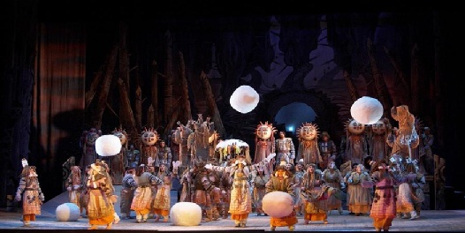
Опера Римского-Корсакова «Снегурочка»
http://muzofon.com/search/Римский%20Корсаков%20Опера%20снегурочка

Slide 11
Спасибо за внимание! Волшебного Нового Года!

